Slide 1



第一章 Java开发环境搭建
动力节点-老杜

Slide 2
目录
CONTENTS
01
02
03
04
常用DOS命令
通用文本编辑快捷键
计算机概述
计算机语言概述

Slide 3
目录
CONTENTS
05
06
07
08
Java语言概述
Java的加载与执行
第一个Java程序
Java程序的注释

Slide 4
目录
CONTENTS
09
public class与class的区别

Slide 5
01常用DOS命令
常用的windows组合键
win + D
win + E
win + R
win + L
alt + tab
打开DOS命令窗口
win + R，输入cmd
DOS命令窗口中的复制与粘贴
选中要复制的内容，然后点击右键，这就是复制
在需要粘贴的位置，再次点击右键就是粘贴
关于DOS命令窗口的当前所在目录
C:\Users\Administrator> 表示当前所在位置是：C:\Users\Administrator

Slide 6
01常用DOS命令
常用DOS命令
dir
cls
exit
切换盘符
del：删除1个文件，删除多个文件
ipconfig、ipconfig /all
ping：-t参数、上下方向键可以翻出历史命令、ctrl + c终止dos命令的执行
mkdir
rd
ren
cd：cd /、cd ..、cd 绝对路径、cd 相对路径（小妙招：按tab键路径可自动补全）
直接进入某个位置的小妙招
新建并编辑文件：copy con 文件名，ctrl + z保存
type：查看文件内容
shutdown：关机

Slide 7
01常用DOS命令
批处理文件
什么是批处理文件：可以批量执行DOS命令的文件
新建my.bat文件，并编写大量的DOS命令
双击my.bat文件来完成批处理

Slide 8
02通用文本编辑快捷键
EditPlus文本编辑器的安装
EditPlus的安装与注册
EditPlus的配置：设置字体，取消自动备份，设置缩进字符
文件扩展名
在windows当中，文件扩展名代表了文件的类型
不同的文件类型，会自动采用对应的工具打开
windows默认情况下是隐藏文件扩展名的，我们要将它展示出来

Slide 9
02通用文本编辑快捷键
通用的文本编辑快捷键
ctrl+c 复制
ctrl+v 粘贴
ctrl+x 剪切
ctrl+s 保存
ctrl+z 撤销
ctrl+y 重做
ctrl+a 全选
home 光标回到行首
end 光标回到行尾
ctrl + home 光标回到文章开始
ctrl + end 光标回到文章末尾
shift + home 或 end 选中一行
鼠标双击 （选中一个单词）
ctrl + shift + 右箭头或左箭头 （选中一个单词）
ctrl + f 查找

Slide 10
03计算机概述
计算机组成
硬件
中央处理器（CPU）：CPU 是计算机的核心部件，它决定着计算机的计算能力。CPU 的主要指标包括频率、核心数、缓存大小等。它负责执行计算机的指令和处理数据。CPU 从内存中读取指令和数据，并通过其内部的逻辑电路进行计算和处理，最终将结果再存储回内存。
内存：内存是计算机的临时存储器，越大的内存能够存储更多的程序和数据，从而提高计算机的运行速度。
硬盘：硬盘是计算机的永久存储器，它能够存储大量的数据和程序。硬盘的读写速度和容量大小都会影响计算机的性能。
显卡：显卡是计算机的图形处理器，它能够加速计算机的图形处理和显示速度。
主板：主板是计算机各个硬件组件的中心部件，它能够影响计算机的稳定性和性能。
......
软件
系统软件
操作系统、驱动程序、系统工具等，用于管理计算机硬件和提供基本的计算机功能
windows操作系统、macOS操作系统、Linux操作系统、Android操作系统、iOS操作系统等
应用软件
各种办公软件、图形图像软件、音视频软件、游戏软件等，用于满足用户的各种需求和实现各种功能
微信、支付宝、银行APP、QQ、Office、WPS、浏览器、百度网盘、QQ影音等

Slide 11
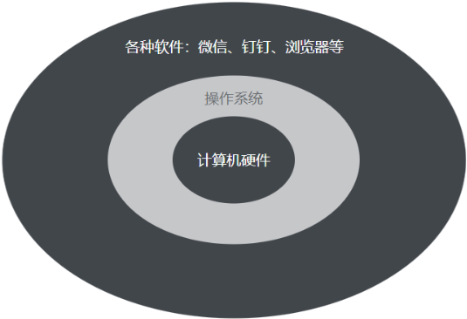
03计算机概述
硬件、系统软件、应用软件之间的关系

Slide 12
04计算机语言概述
计算机语言发展史
机器语言：20世纪50年代初期，计算机只能使用二进制代码进行操作，这被称为机器语言。机器语言非常难以理解和编写，因为它们是由0和1组成的。
汇编语言：为了简化编写机器语言的过程，汇编语言被发明出来。汇编语言使用助记符号来代替二进制代码，这使得编写程序变得更加容易。 （以下有几个常见助记符）
MOV：将数据从一个地方移动到另一个地方。
ADD：将两个数相加。
SUB：将两个数相减。
MUL：将两个数相乘。
DIV：将两个数相除。
高级语言：20世纪60年代，高级语言开始出现。高级语言使用更接近自然语言的语法和结构，使得编写程序变得更加容易。一些著名的高级语言包括Fortran、COBOL、BASIC和ALGOL。
面向对象编程语言：20世纪80年代，面向对象编程语言开始流行。这些语言允许程序员创建对象，这些对象可以封装数据和方法，并与其他对象进行交互。一些著名的面向对象编程语言包括C++、Java和Python。

Slide 13
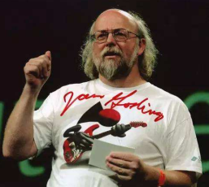
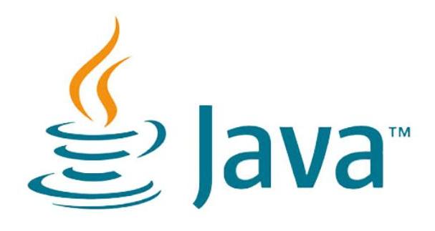
05Java语言概述
Java语言概述
Java是一种面向对象的编程语言（Java底层是C++语言实现的），由Sun Microsystems公司于1995年推出。它是一种通用的、高级的、并发性强的、安全的、可移植的、解释性的、编译性的、动态的、跨平台的编程语言。Sun Microsystems公司于2010年1月被甲骨文（Oracle）公司以74亿美元的价格收购。甲骨文公司成为了Java语言的主要维护者和开发者之一。甲骨文公司官网地址：http://www.oracle.com
Java之父
Java之父：Java之父指的是詹姆斯·高斯林（James Gosling），在20世纪80年代末和90年代初，与Sun Microsystems公司的一些工程师一起开发了Java语言。出生于加拿大，1983年获得了卡尔加里大学的计算机科学博士学位。之后，他加入了Sun Microsystems公司，开始从事编程语言方面的研究工作。在Sun公司，他领导了一支团队，致力于开发一种新的编程语言，这就是后来的Java语言。
Java名字来历与logo
在1990年代初，SUN公司的研发团队正在开发一种新的软件平台，该平台可以在各种不同的计算机系统上运行，并且能够处理各种多媒体文件。这种平台最初被称为“Oak”，以纪念SUN公司的首席科学家James Gosling喜欢的一棵橡树。
然而，在1995年，SUN公司发现该名称已经被一家电视机制造商使用了，因此他们需要一个新的名称。SUN公司的营销团队进行了一系列的市场调研，他们最终选择了Java这个名字。Java这个名字来源于印度尼西亚的爪哇岛，因为该岛是印度尼西亚咖啡的主产区。SUN公司的营销团队认为这个名字可以带来一些独特的品牌价值，并且可以与咖啡文化相关联，因此他们决定将这个名字用于新的软件平台。

Slide 14
05Java语言概述
Java语言发展史
1995年：Java语言诞生，由Sun Microsystems的James Gosling等人开发。
1996年：发布Java 1.0版本。
1998年：发布Java 2（也称为Java SE）版本，引入了重要的新特性，如Swing图形界面工具包、JavaBeans组件技术等。
2004年：发布Java SE 5.0版本，引入了自动装箱/拆箱、泛型、枚举、注解等重要特性。
2006年：Sun Microsystems发布Java SE 6版本，引入了更多的新特性，如JDBC 4.0、JAX-WS 2.0等。
2010年：Oracle公司收购了Sun Microsystems，成为Java语言的主要维护者。
2011年：发布Java SE 7版本，引入了重要的新特性，如Switch语句的字符串支持、NIO 2.0等。
2014年：发布Java SE 8版本，引入了Lambda表达式、Stream API、新的日期/时间API等重要特性。（长期支持的版本）
2017年：发布Java SE 9版本，引入了模块化系统、REPL工具等新特性。
2018年3月：发布Java SE 10版本，引入了局部变量类型推断、G1垃圾收集器等新特性。以后每6个月发布一个新版本。11、12、...21...
2018年9月：发布Java SE 11版本，成为长期支持版本，移除了一些过时的API，引入了新的HTTP Client API等新特性。（长期支持的版本）
2021年9月：发布Java SE 17版本，增加了Sealed类、Pattern Matching for switch、Records等功能。（长期支持的版本）
2023年9月：发布Java SE 21版本，该版本也是长期支持的版本。

Slide 15
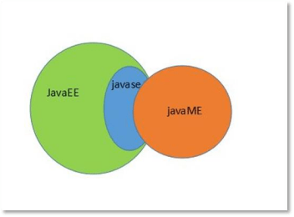
05Java语言概述
Java的三大分支
Java SE（Java Standard Edition）是Java的标准版，它包含了Java语言的核心部分，包括基础类库、虚拟机和开发工具等。Java SE主要用于开发桌面应用程序、控制台程序和小型服务器端应用程序等。
Java EE（Java Enterprise Edition）是Java的企业版，它是在Java SE的基础上扩展而来，主要用于开发大型企业级应用程序，如电子商务系统、ERP系统和CRM系统等。Java EE包含了许多企业级技术，如Servlet、JSP、EJB、JMS、JTA等。
Java ME（Java Micro Edition）是Java的微型版，它主要用于嵌入式设备和移动设备上的应用程序开发，如手机、平板电脑、数码相机、路由器等。Java ME的特点是体积小、速度快、资源占用少，可以在较小的内存和处理能力的设备上运行。

Slide 16
05Java语言概述
Java语言特点
简单易学：Java语言的语法和C语言很相似，但是它去掉了C中的复杂的指针和多重继承等特性，使得Java语言更加简单易学。
面向对象：Java语言是一种纯面向对象的编程语言，它支持对象的封装、继承和多态等面向对象的特性。
平台无关性（跨平台性：一次编译到处运行）：Java语言的程序可以在不同的操作系统和硬件平台上运行，这是因为Java程序被编译成字节码，而不是机器码，字节码可以在任何支持Java虚拟机的平台上运行。 实现原理：不同的操作系统上安装属于自己的Java虚拟机，而Java虚拟机屏蔽了各个操作系统之间的差异，从而做到跨平台。
安全性：Java语言具有很高的安全性，它提供了一系列的安全措施来保护程序不受恶意攻击和病毒侵害。
高性能：Java语言具有很高的性能，它采用了一系列优化措施来提高程序的执行速度和内存使用效率。
多线程支持：Java语言具有很好的多线程支持，它提供了一系列的线程控制机制，使得程序可以更好地利用计算机的多核处理能力。
自动垃圾回收机制：Java语言采用的是垃圾回收机制（Garbage Collection，简称GC），也就是自动内存管理机制。在传统的编程语言中，程序员需要手动分配和释放内存，容易出现内存泄漏和悬挂指针等问题。而Java语言采用的垃圾回收机制可以自动分配和释放内存，避免了这些问题。

Slide 17
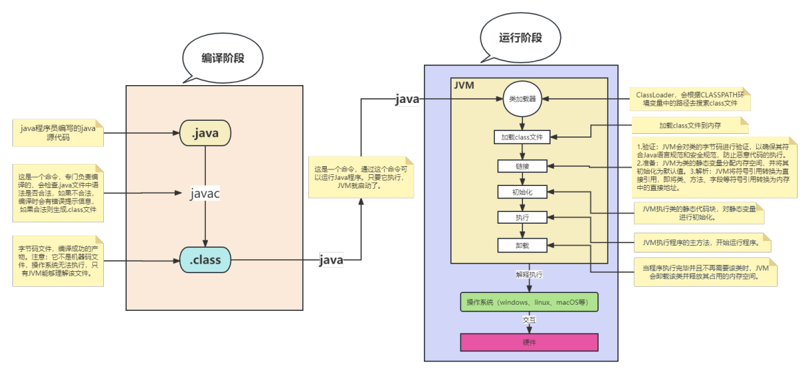
06Java的加载与执行

Slide 18
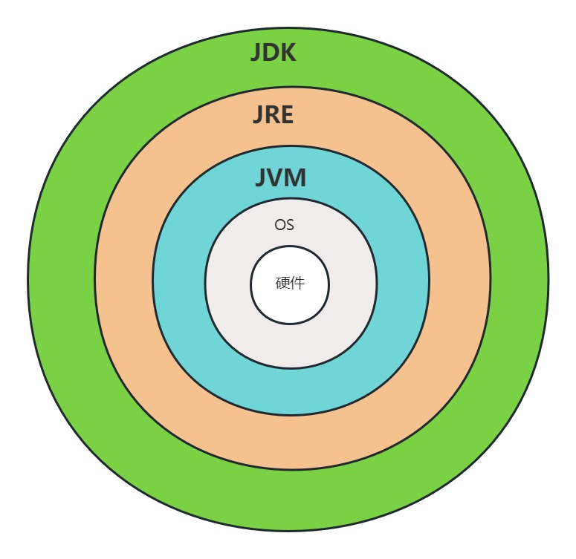
06Java的加载与执行
需要注意的：
包含两个阶段：编译阶段和运行阶段。
编译阶段和运行阶段可以在不同的操作系统上完成。
编译后删除java源程序，不会影响程序的执行。
生成的class文件如果是A.class，则类名为A。如果是Hello.class，则类名为Hello。
javac是负责编译的命令。java是负责运行的命令。
class文件不是机器码，操作系统无法直接执行。只有JVM才能看懂。
JVM会把class字节码解释为机器码，这样操作系统才能看懂。
JDK、JRE、JVM分别是什么？他们的关系是什么？

Slide 19
07第一个Java程序
第一个Java程序
JDK的下载与安装
环境变量PATH的配置
JDK的重点目录介绍
bin：该目录主要存放命令
lib：该目录主要存放JDK的类库
lib/src.zip：JDK源码
第一个Java程序的编写
第一个Java程序的编译
javac命令的使用
第一个Java程序的运行
java命令的使用
理解环境变量CLASSPATH

Slide 20
08Java程序的注释
Java程序中的注释
注释有什么用？
Java中的注释是用于解释和说明代码的文本，它不会被编译器编译，也不会被程序执行。
注释可以帮助程序员快速解读程序。
Java中有三种注释方式
单行注释
多行注释
javadoc注释
注释应该怎么写才好？
注释不是越多越好，描述太啰嗦了反而不好。
注释应该是在合适的位置写注释，简单明了，起到点睛之笔。
注释能力的提升需要在开发过程中不停地训练来加以提升。
javadoc命令的简单使用
javadoc的标记：作者@author、版本号@version、方法参数@param
javadoc -d docs -author -version -encoding utf-8 HelloWorld.java（可以生成HelloWorld程序的帮助文档）
解释HelloWorld程序

Slide 21
09public class与class的区别
public class 与 class的区别
一个java源文件中可以定义多个class
一个class会编译生成一个class文件
public的类可以没有，有的话，只能有一个，并且public的类名要和源文件名保持一致
任何一个class中都可以有main方法，但对于一个软件来说，一般入口只有一个

Slide 22
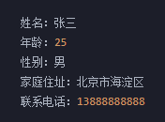
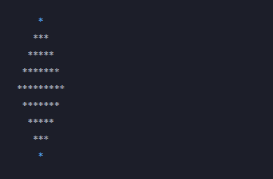
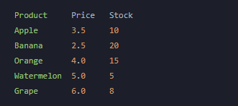
本章作业-编程题
第1题：打印你的个人信息
包括：姓名，年龄，性别，家庭住址，联系电话等
第2题：打印一个菱形
第3题：打印商品列表

Slide 23
本章作业-问答题
计算机的核心硬件是什么？各自有什么用？
软件分为哪两类？你知道哪些系统软件？你知道哪些应用软件？
计算机语言发展的大体趋势是怎样的？
Java之父的名字是？logo是？Java中被长期支持的稳定版本是？Java语言的三大分支？
Java中非常重要的两个特性是？
简单的描述出Java的加载与执行的过程？
自己能够独立的编写第一个Java程序，从安装JDK，到配置环境变量，到编写，到编译，到最终的运行？
能够完全理解PATH环境变量吗？
能够完全理解CLASSPATH环境变量？
Java注释的三种写法？
javadoc命令是干啥的？
你认为Java是解释型语言还是编译型语言？
Java是如何做到跨平台的？
Java字节码是机器码吗？

Slide 24
口口相传的Java黄埔军校
：
：

